Slide 1
Exposé d’Eliott DAUPHIN - 31 janvier 2025

Slide 2
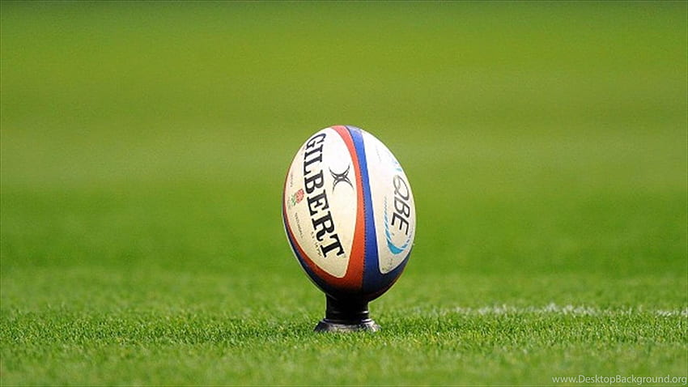
Le Tournoi des Six Nations est une compétition internationale annuelle
entre l'Angleterre, la France, l'Irlande, l'Italie, l'Écosse et le Pays de Galles.
C’est une compétition de rugby à XV, disputée chaque année en février et mars
par les équipes masculines et féminines.

Slide 3
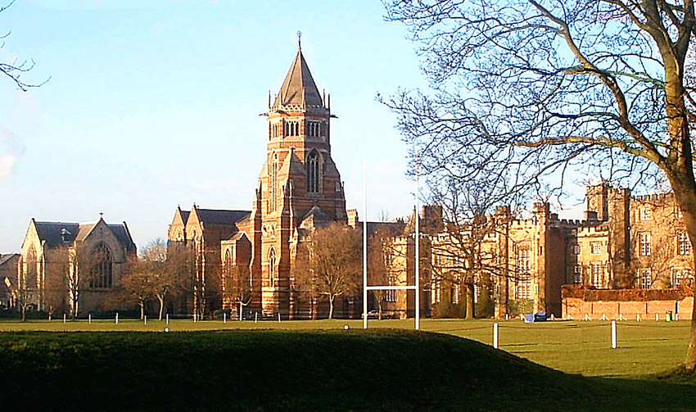
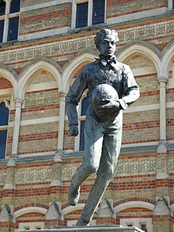
HISTOIRE du rugby à XV
La soule ou sioule est l'ancêtre du rugby, c’est un sport très pratiqué en France dès le Moyen Âge.
L'histoire du rugby à XV commence en 1846 en Angleterre à Rugby.
Une légende raconte qu'à la mi-temps d'une partie de football, William Webb Ellis, élève du collège, s’est saisi du ballon et l’a porté dans ses bras jusque derrière la ligne de but adverse, alors que la tradition était de le pousser du pied. Il invente ainsi un nouveau sport qui deviendra le rugby.
Le rugby à XV reste amateur pendant un siècle.
Le rugby se développe principalement en Angleterre, Ecosse, Pays de Galles, Irlande, Afrique du Sud, Australie, Nouvelle-Zélande mais aussi en France, en Argentine ou encore au Japon.

Slide 4
Le premier match international de rugby à XV se déroule à Edimbourg en 1871, l'Écosse et l'Angleterre s’affrontent.
La première compétition internationale a lieu en 1882. Ce sont quatre nations britanniques qui s’affrontent, auxquelles s'ajoute la France, puis l’Italie, pour constituer ce qui est aujourd'hui le Tournoi des Six Nations.
En 1995, le rugby à XV devient officiellement professionnel.
Le rugby à XV est présent aux Jeux Olympiques d’été avec un tournoi masculin de 1900 à 1924, avant de disparaître (problèmes d’organisation et incidents durant la finale). À partir de 2016, le rugby à 7 est inscrit dans les programmes olympiques avec un tournoi féminin et un tournoi masculin.

Slide 5
HISTOIRE DU tournoi ET REGLEMENT
Le Tournoi des Six Nations est une compétition de rugby à XV, disputée chaque année en février et mars par les équipes masculines et féminines d’Angleterre, d’Ecosse, de France, du Pays de Galles, d’Irlande et d’Italie.
Au départ, seules les 4 nations des Iles Britanniques s’affrontaient, c’est le premier tournoi international de rugby à XV qui s’appelait Le Home Nations Championship. La France est admise en 1910 et l'Italie en 2000.
Le vainqueur de l’épreuve réalise un Grand Chelem lorsqu’il a battu toutes les autres équipes du Tournoi.
L’équipe ayant perdu tous ses matchs reçoit une récompense virtuelle : la cuillère de bois.
Il existe également une version féminine du Tournoi des Six Nations depuis 1996 et une version junior pour les moins de 20 ans depuis 2008.

Slide 6
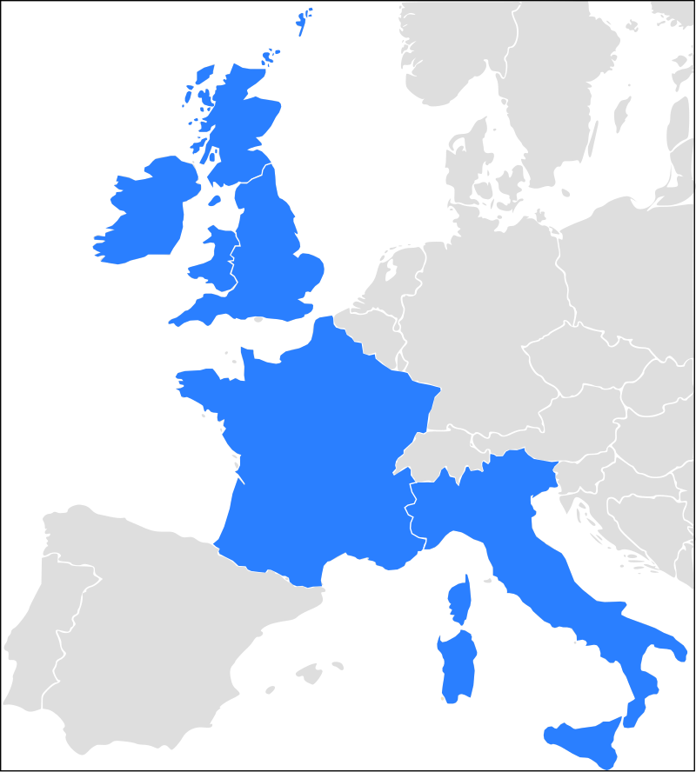
Carte des 6 nations qui participent au tournoi
L’Ecosse
L’Irlande
La France
Le Pays de Galles
L’Italie
L’Angleterre

Slide 7
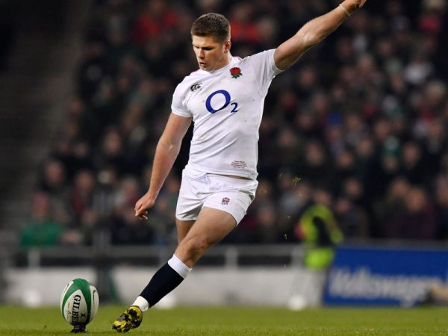
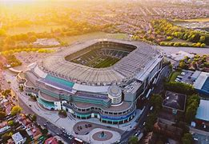
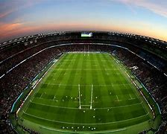
ANGLETERRE
Maillot blanc, short blanc, chaussettes bleu marine
Emblème : la rose rouge de Lancastre
Stade accueillant le tournoi: Twickenham à Londres
Hymne national : « God save the King »

Slide 8
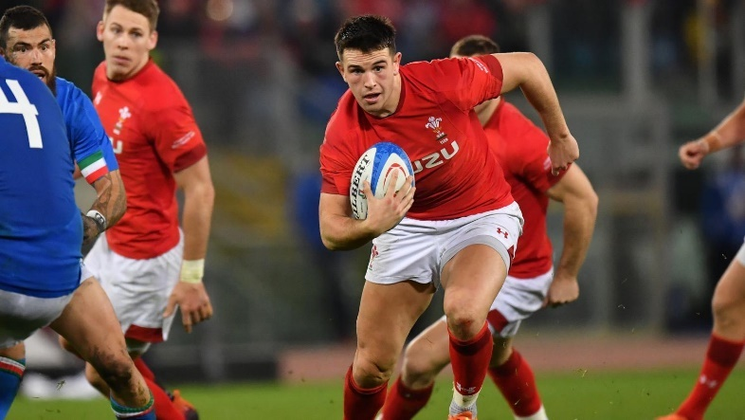
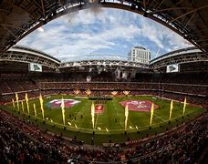
PAYS DE GALLES
Maillot rouge, short blanc, chaussettes rouges
Emblème : Les trois plumes d'autruche (emblème du prince de Galles), le Poireau
Stade accueillant le tournoi : Millennium Stadium à Cardiff
Hymne national : « Hen Wlad Fy Nhadau»

Slide 9
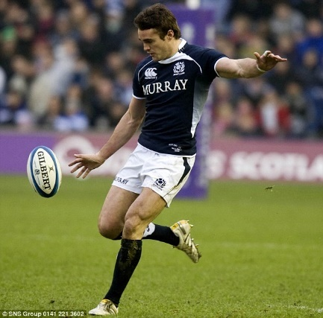
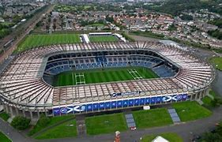
ECOSSE
Maillot bleu marine, short blanc, chaussettes bleu marine
Emblème : Le chardon d’Ecosse
Stade accueillant le tournoi : Murrayfield à Edimbourg
Hymne national : « Flower of Scotland »

Slide 10
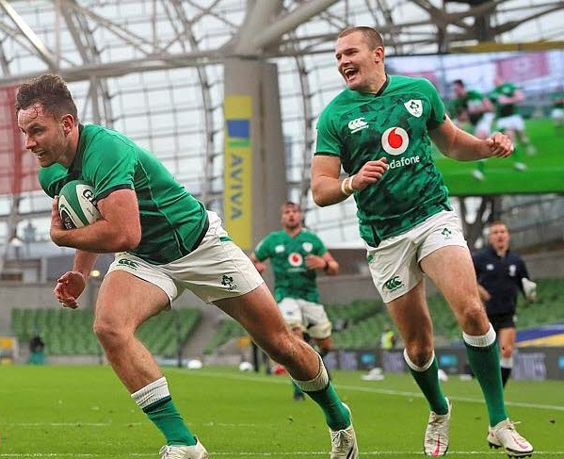
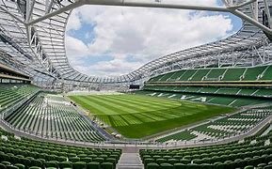
L’IRLANDE
Maillot vert, short blanc, chaussettes vertes
Emblème : Le Trèfle d’Irlande
Stade accueillant le tournoi : Aviva Stadium à Dublin
Hymne national : « Ireland’s Call »

Slide 11
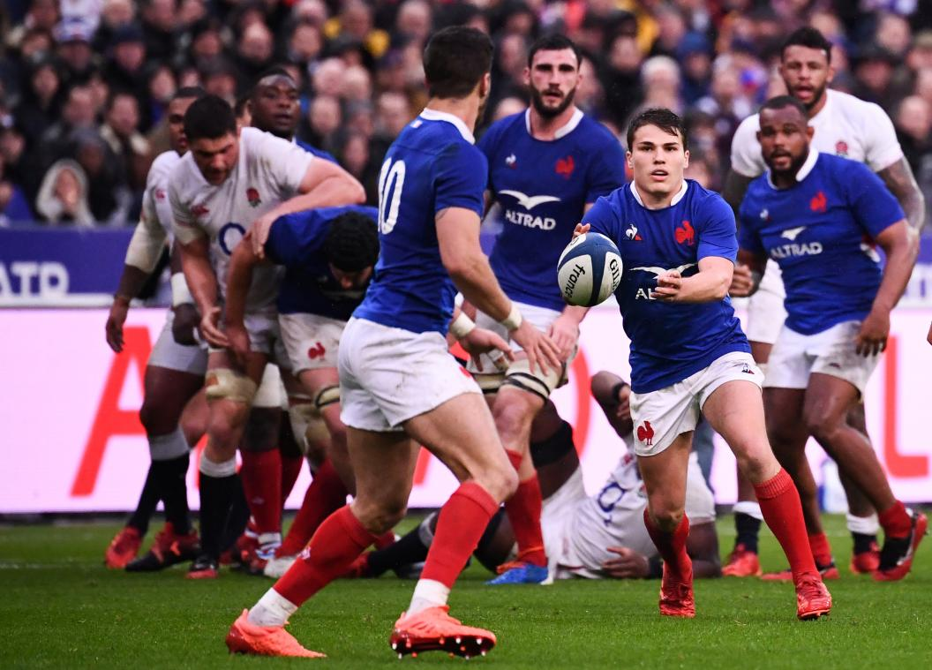
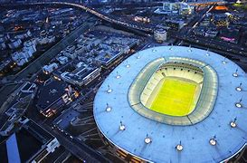
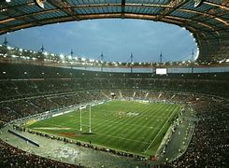
FRANCE
Maillot bleu roi, short blanc, chaussettes rouges
Emblème : Le Coq Gaulois
Stade accueillant le tournoi : Stade de France à Saint-Denis
Hymne national : « La marseillaise »

Slide 12
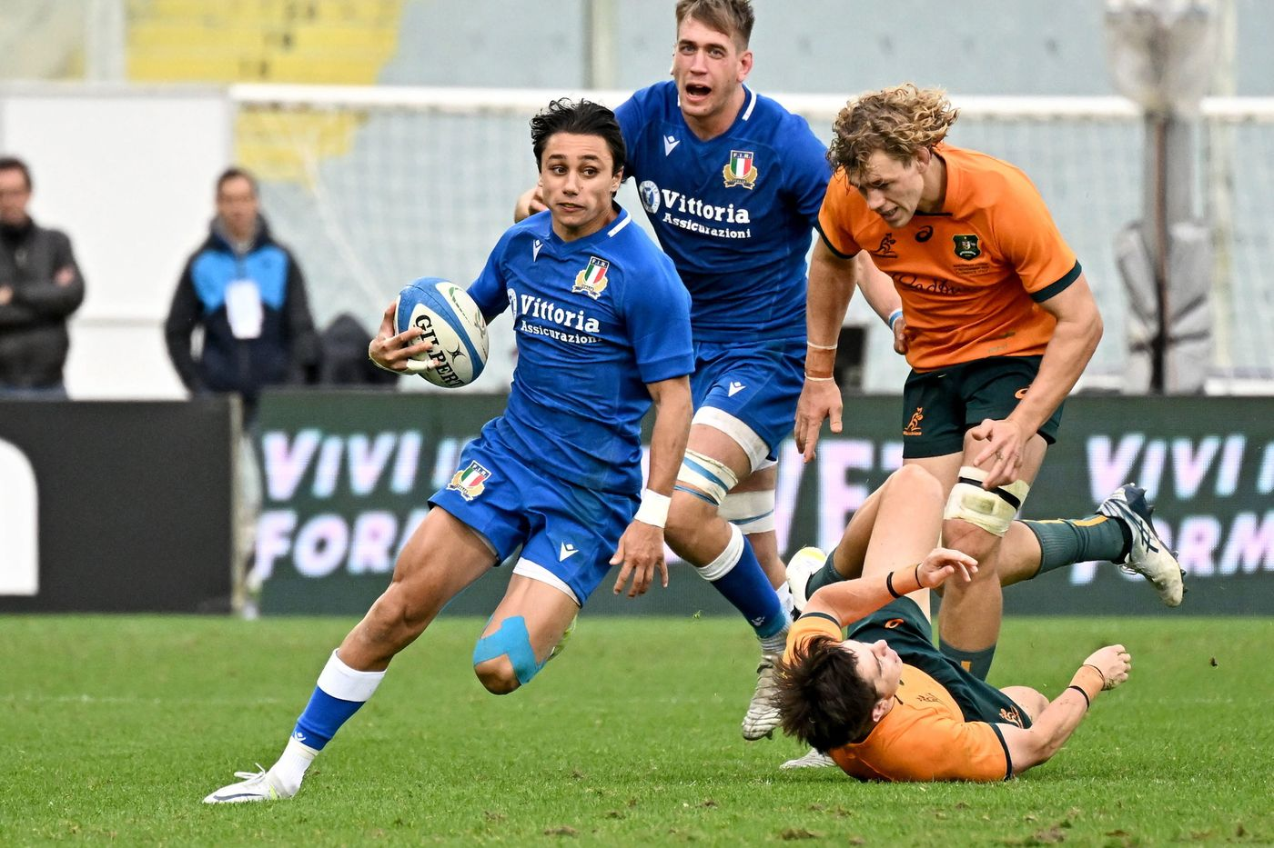
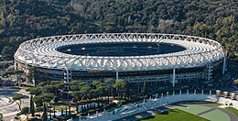
ITALIE
Maillot bleu azur, short blanc, chaussettes bleu azur
Emblème : La couronne de lauriers
Stade accueillant le tournoi : Stade Olympique à Rome
Hymne national : « Fratelli d’Italia »

Slide 13
fonctionnement et période
Depuis 1974, le Tournoi se déroule en cinq journées, généralement le week-end.
Chaque équipe réalise 5 matchs.
Les rencontres d'un même week-end correspondent à chaque ligne des tableaux ci-dessous.
Chaque nation reçoit une autre nation (année paire) puis se déplace chez celle-ci une année sur deux (année impaire).

Slide 14
BAREME DES POINTS
Si la victoire permet toujours d’obtenir quatre points au classement,
le match nul deux points et la défaite zéro, il existe différents bonus.
Voici tous les cas de figures :
Victoire avec quatre essais marqués ou plus : 5 points
Victoire avec moins de quatre essais inscrits : 4 points
Match nul avec quatre essais marqués ou plus : 3 points
Match nul avec moins de quatre essais inscrits : 2 points
Défaite de sept points ou moins, avec quatre essais marqués ou plus : 2 points
Défaite de sept points ou moins, avec moins de quatre essais inscrits : 1 point
Défaite de plus de sept points, avec quatre essais marqués ou plus : 1 point
Défaite de plus de sept points, avec moins de quatre essais inscrits : 0 point

Slide 15
PALMARES
L’Angleterre et le pays de Galles sont en tête au palmarès avec 39 victoires chacun.
Bilan par nation (mis à jour après l’édition 2024)
Rang | Nations | Tournois disputés | Victoires | Victoires seules | Grands Chelems | % Victoires / Tournois disputés
1 | Angleterre | 128 | 39 | 29 | 13 | 30,4
2 | Pays de Galles | 130 | 39 | 28 | 12 | 30,0
3 | France | 95 | 26 | 18 | 10 | 27,4
4 | Irlande | 130 | 24 | 16 | 4 | 18,5
5 | Écosse | 130 | 22 | 14 | 3 | 16,9
6 | Italie | 25 | 0 | 0 | 0 | 0
La France gagne seule le tournoi pour la première fois en 1959. Par la suite les Français réussissent dix fois le Grand Chelem notamment en 2022.
La France accomplit également deux fois ce qu'on appelle un Petit Chelem, c'est-à-dire avec un seul match nul (voire deux matches nuls) et en remportant les autres matchs.

Slide 16
CALENDRIER DU TOURNOI DES VI NATIONS 2025
1ÈRE JOURNÉE
Vendredi 31 janvier : France-Pays de Galles à 21h15
Samedi 1er février : Ecosse-Italie à 15h15
Samedi 1er février : Irlande-Angleterre à 17h45
3ÈME JOURNÉE
Samedi 22 février : Pays de Galles-Irlande à 15h15
Samedi 22 février : Angleterre-Ecosse à 17h45
Dimanche 23 février : Italie-France à 16h
5ÈME JOURNÉE
Samedi 15 mars : Italie-Irlande à 15h15
Samedi 15 mars : Pays de Galles-Angleterre à 17h45
Samedi 15 mars : France-Ecosse à 21h
2ÈME JOURNÉE
Samedi 8 février : Italie-Pays de Galles à 15h15
Samedi 8 février : Angleterre-France à 17h45
Dimanche 9 février : Ecosse-Irlande à 16h
4ÈME JOURNÉE
Samedi 8 mars : Irlande-France à 15h15
Samedi 8 mars : Ecosse-Pays de Galles à 17h45
Dimanche 9 mars : Angleterre-Italie à 16h

Slide 17
RESULTATS DE LA 1èRE JOURNEE
France VS Pays de Galles > 43-0
Ecosse VS Italie > 31-19
Irlande VS Angleterre > 27-22
Classement à l’issue de la 1ère journée
 | France | 5 POINTS
 | Ecosse | 5 POINTS
 | Irlande | 5 POINTS
 | Angleterre | 1 POINT
 | Italie | 0 POINT
 | Pays de galles | 0 POINT

Slide 18
ANECDOTE N°1 : Pourquoi en 1962 un match a –t-il été reporté ?
INDICE
En 1962, un match est reporté à cause d’une épidémie de varicelle.
En effet, une grande partie des joueurs de l’équipe du Pays de Galles a attrapé la varicelle, l’Irlande qui devait les affronter a demandé à ce que le match soit reporté. La rencontre fut reprogrammée huit mois plus tard, en novembre.

Slide 19
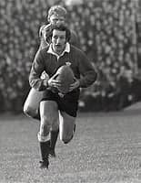
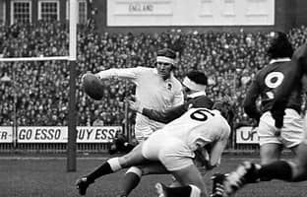
ANECDOTE N°2 : Quel a été le résultat du tournoi en 1973 ?
INDICE
En 1973, il y a eu une égalité parfaite entre les cinq nations.
Au terme de ce tournoi, Français, Anglais, Gallois, Irlandais et Écossais se sont partagés la première place avec quatre points chacun, tous vainqueurs de deux matchs en quatre rencontres disputées.

Slide 20
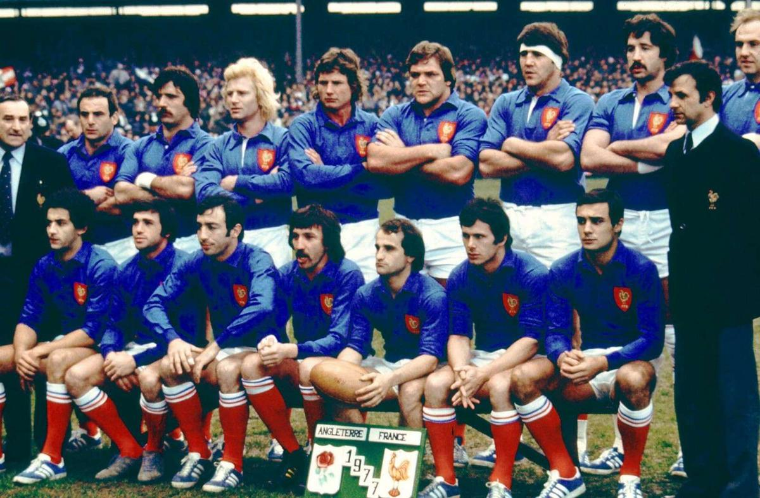
ANECDOTE N°3 : Qu’a fait le XV de France en 1977?
INDICE
En 1977, le XV de France a fait un sans-faute.
C’est la victoire parfaite. Victorieux des Pays de Galles lors du premier match, puis de l’Angleterre, l’Écosse et l’Irlande, le XV de France signe son deuxième Grand Chelem après celui de 1968.
C’est incroyable car les français ont fait leurs 4 rencontres avec les 15 mêmes joueurs et sans encaisser le moindre essai. Du jamais-vu dans l’histoire du Tournoi. Les 21 points encaissés l’ont tous été sur des pénalités.

Slide 21
ANECDOTE N°4 : Quelle est la particularité du trophée décerné jusqu’en 2015 ?
INDICE
Cette coupe conçue en 1993 et utilisée jusqu’en 2015 avait beaucoup de symboles.
Ce trophée en argent présentait quinze faces pour les quinze joueurs qui compose une équipe de rugby, surmonté par trois anses en hommage aux trois arbitres présents sur le terrain. Il avait été pensé et conçu pour qu’il puisse contenir 3,5 litres, soit le volume exact pour y verser cinq bouteilles de champagne de 0,75 cl en référence aux cinq nations participantes, jusqu’à l’intégration de l’Italie en 2000.

Slide 22
ANECDOTE N°5 : Quelle équipe totalise plus de dernières places que de matchs remportés depuis son entrée dans la compétition ?
INDICE
Il s’agit de l’Italie.
En vingt-quatre participations, elle n’a jamais fait mieux qu’une quatrième place, terminant bonne dernière du classement à dix-huit reprises, dont douze fois avec la cuillère de bois (sans avoir remporté le moindre match).

Slide 23
ANECDOTE N°6 : Pourquoi la France a-t-elle était exclue du tournoi des V nations de 1932 à 1939 ?
INDICE
La raison est simple : La France est accusée de professionnalisme.
A l’époque, le rugby européen est amateur mais la France et ses clubs ne respectent pas les règles du sport amateur en payant ses joueurs. De plus, lors du Tournoi des V Nations 1930 les joueurs Français sont beaucoup trop brutaux aux yeux des instances du rugby. Les premières menaces sont alors évoquées par les Britanniques.

Slide 25
REMERCIEMENTS
Merci à Cédric, mon grand cousin, éducateur sportif et entraîneur à Lyon (Club du Lou Rugby) qui m’a aidé dans le plan de mon exposé !
Merci à tous pour votre écoute !

